Slide 1







Preparación del inicio del ciclo escolar
2024-2025
Sesión 3

Slide 2




Sesión
23 de agosto
  Preparación del inicio del ciclo escolar
Propósitos
Elaborar un esbozo de planeación didáctica para el primer periodo del ciclo escolar.
Organizar las actividades necesarias para iniciar el ciclo escolar.

Slide 3





Para iniciar…
  Para iniciar el ciclo escolar el personal directivo, docente y de asistencia a la educación, realiza preparativos tales como las inscripciones, la asignación de grupos, la organización de horarios, la distribución de los salones, la Jornada de Limpieza de la escuela, la organización de la ceremonia de apertura, el recibimiento de las alumnas y los alumnos, las reuniones con las familias, la bienvenida a las y los docentes que se incorporan a la escuela, entre otras..

Slide 4
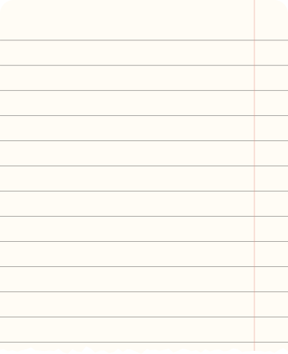





A lo largo del ciclo escolar pasado, ustedes recopilaron información valiosa sobre la formación y el desarrollo de los aprendizajes de niñas, niños y adolescentes del grupo o de los grupos con los que trabajaron. Es importante para la planeación recuperar esa información; si cambiaron de grupo o grupos, compártanla con las y los docentes que estarán a cargo durante el presente ciclo escolar 2024-2025. Recuerden que el trabajo colaborativo del personal docente es fundamental para que niñas, niños y adolescentes desarrollen aprendizajes.

Slide 5


Esbozo de la planeación didáctica
Para avanzar en el diseño de su planeación didáctica se les sugiere:
Tener a la mano el Programa Analítico de su escuela con el avance que tenga.
Revisar los LTG o materiales educativos con los que cuente la escuela, de la Fase o grado que corresponda.
Consultar los Materiales de apoyo a la apropiación del Plan y Programas de Estudio del Nivel, Fase, grado y, en su caso, disciplina.

Slide 6


Analicen y definan lo siguiente_:
  ¿Qué Contenidos consideran que podrían abordar en el primer periodo del ciclo escolar?, ¿con qué proyecto o proyectos sería posible trabajarlos? qué ajustes tendrán que realizar?
  ¿Cómo proponen la integración y el tratamiento metodológico de los Contenidos, Ejes articuladores y Campos formativos?
  ¿Qué lapso de tiempo contempla su planeación didáctica?, ¿será semanal, quincenal, mensual?
  ¿Qué estrategias de evaluación formativa considerarán en su planeación? Para definirlas, consideren las
  estrategias didácticas con las que trabajarán
  los PDA contemplados y las características de
  sus estudiantes que hayan identificado.

Slide 7


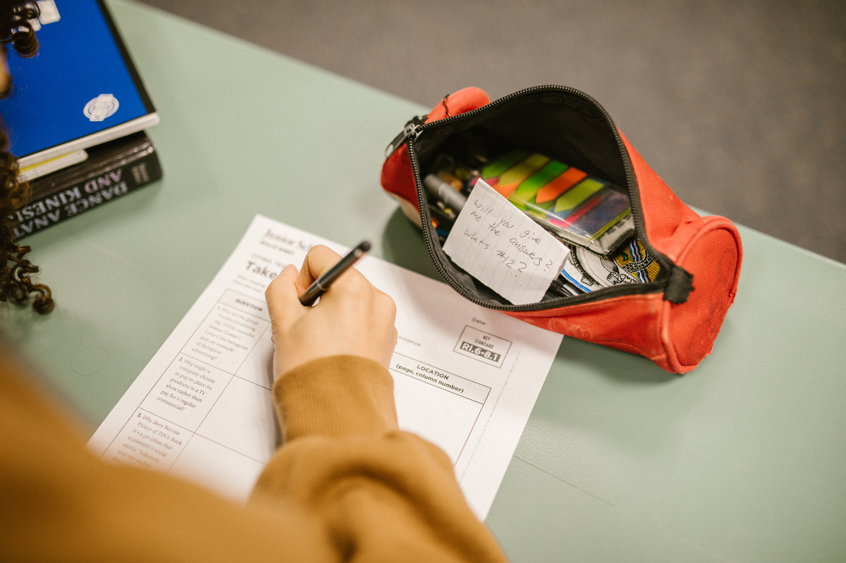


Preparación de la escuela para iniciar el ciclo escolar 2024-2025
Se recomienda considerar los siguientes puntos:
Las estrategias para el diagnóstico de los aprendizajes de sus estudiantes que llevarán a cabo
Las estrategias para integrar a las y los alumnos de nuevo ingreso.
El recibimiento a las y los estudiantes y sus familias el primer día de clases.
Las reuniones con las familias.
Otros que consideren relevantes.

Slide 8










Ciclo Escolar 2024-2025
Estamos emocionados de darles la bienvenida a un nuevo año escolar. Agradecemos su presencia y colaboración para hacer de este ciclo un éxito para todos nuestros estudiantes.

Slide 9

¡Muchas gracias!

